Slide 1
Народная тема в лирике Н. А. Некрасова
Урок литературы в 10 классе подготовлен учителем русского языка и литературы
МБОУ «Районная заочная средняя школа»

Slide 2
Цели:
раскрыть особенности эпохи, в которойжил и работал Н.А. Некрасов;
охарактеризовать его произведения, написанные о народе и для народа;
вызвать эмоциональный отклик на его стихи;

Slide 3
Задачи:
увидеть художественные приемы, используемые поэтом для создания психологических портретов героев;
выявить авторское отношение к народной теме.

Slide 4
Эпиграф к уроку:
Я лиру посвятил народу своему…
Быть может, я умру, неведомый ему,
Но я ему служил – и сердцем я спокоен…
Н.А. Некрасов «Элегия»

Slide 5
Основной тезис урока
Некрасов – «печальник народного горя»
Народная тема – центральная в творчестве поэта
Его интересует не только внешняя сторона жизни народа, но и особенности национального характера

Slide 6
Немного из биографии поэта
Имение отца Грешнево
Замечательным местом в имении является большой сад

Slide 7
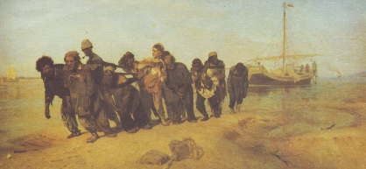
На Волге

Slide 8
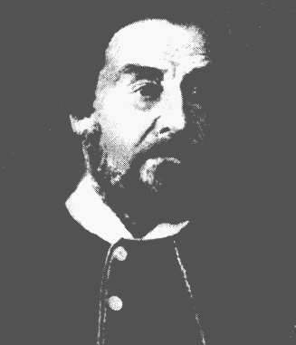
Отец поэта - Некрасов Алексей Сергеевич

Slide 9
Первый сборник юношеских стихов Н. А. Некрасова

Slide 10
В. Г. Белинский
«Да знаете ли Вы, что Вы поэт – и поэт истинный?»

Slide 11
Писатели - сотрудники журнала «Современник»
Тургенев И.С.
Соллогуб В.А.
Толстой Л.Н.
Некрасов Н.А.
Григорович Д.В.
Панаев И.И.

Slide 12
Тест на знание средств художественной выразительности

Slide 13
Определите в каком предложении использована метафора
А сама-то величава,
выступает, словно пава.
Скоро Осень проснется
И заплачет спросонья.
Осень. Сказочный чертог, Всем открытый для обзора.
За окном ветерок веселится,
То подпрыгнет, то притаится…

Slide 14
Осень. Сказочный чертог, Всем открытый для обзора.

Slide 15
С л о в а р н а я р а б о т а
Значение слова Чертог по С.И. Ожегову:
Чертог - пышное, великолепное помещение или здание, дворец

Slide 16
Липы обруч золотой- Как венец на новобрачной. Определите средство художественной выразительности
Сравнение
Метафора
Метонимия
Оксюморон

Slide 17
Липы обруч золотой- Как венец на новобрачной.
Сравнение

Slide 18
3. Мы листики осенние на веточках сидели . Дунул ветер – полетели. Какой троп автор использует в данном предложении?
Сравнение
Олицетворение
Антитеза
Анафора

Slide 19
3. Мы листики осенние на веточках сидели . Дунул ветер – полетели
Олицетворение

Slide 20
4. В красном закате плыли и плыли величавые лебеди - розовато-золотые в солнце. Отзывался пустынный их крик в парке. Определите средство выразительности в данном отрывке?
Эпитет
Градация
Инверсия
Эпифора

Slide 21
4. В красном заката плыли и плыли величавые лебеди - розовато-золотые в солнце. Отзывался пустынный их крик в парке.
Эпитет

Slide 22
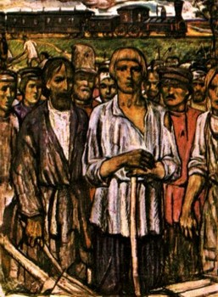
Железная дорога
Оценка труда строителей: труд рабский, изнуряющий
Соотношение описаний природы и картин народного труда
Символический смысл образа дороги

Slide 23
Железная дорога
Композиция:
1 часть – лирический герой рассказывает сыну генерала о строителях железной дороги
2 часть – поэтизация творческой силы «масс народных»
3 часть – протест генерала
4 часть описание награды за «труды роковые»
Идея стихотворения: народ является главным создателем и материальных, и духовных ценностей

Slide 24
Еду ли ночью по улице темной
Особенность стихотворения - сюжетность, и сам выбор сюжета - судьба женщины в бесчеловечных социальных условиях, приводящих ее к падению;
Другая характерная особенность этого стихотворения - обилие отрицаний

Slide 25
План разбора лирического стихотворения
1. Дата написания.
2. Ведущая тема.
3. Основная мысль.
4. Эмоциональная окраска чувств, выраженных в стихотворении.
5. Основные изобразительные средства выразительности, используемые автором: эпитет, олицетворение, метафора, сравнение, символ, анафора, антитеза, риторический вопрос, обращение и восклицание.

Slide 26
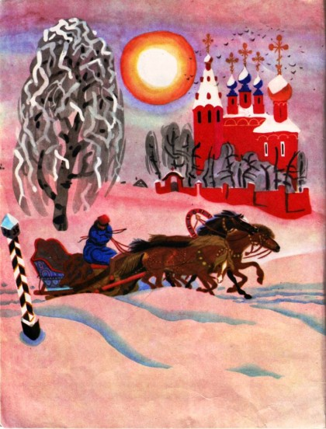
Тройка
Образ главной героини – символическое представление судьбы русской крестьянки.
Образ тройки и дороги – метафорическое воплощение представлений автора.
Автор противопоставляет красоту героини и ее горькую судьбу (усиление трагизма переживаний).

Slide 27
Словарная работа
Корнет – лицо, имеющий этот чин( по С.И.Ожегову)

Slide 28
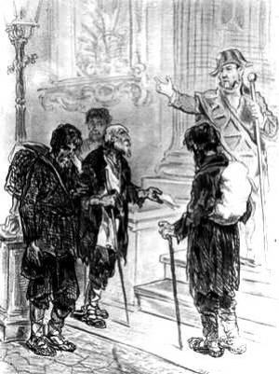
Размышления у парадного подъезда
Центральный образ стихотворения – «деревенские русские люди», жизнь которых – сплошной стон
Финальные строки содержат осуждение покорности народа
Особую роль в восприятии стихотворения играют повторы однокоренных слов, усиливающих эмоциональное воздействие, и восклицательных предложений

Slide 29
Выводы
В основе изображений Некрасовым народа лежит реалистический принцип.
Описывая тяжелые условия труда народа, бесправное положение, каторжный труд крестьян, поэт раскрывает и особенности национального характера, в котором долготерпение, невежество и покорность сочетаются с добротой, стремлением к красоте и надеждой на лучшее будущее.

Slide 30
Урок окончен!
Спасибо за внимание!!!

